Slide 1
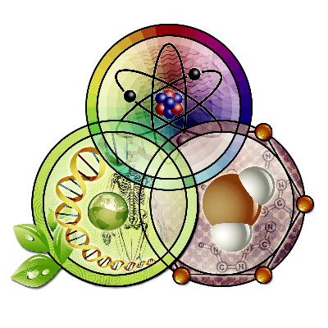
স্বাগতম

Slide 2
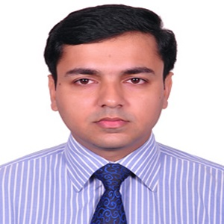
পরিচিতি
শ্রেণি- নবম
বিষয়- জীববিজ্ঞান
অধ্যায়-পঞ্চম
পল্লব কুমার ভৌমিক
মাষ্টার ট্রেইনার, টিকিউআই-২
সহকারী প্রধান শিক্ষক
শান্তিপুর উচ্চ বিদ্যালয়,খিলগাঁও, ঢাকা-১২১৯
E-mail: kumar.pallab01@gmail.com,
Mob: 01716154224.

Slide 3
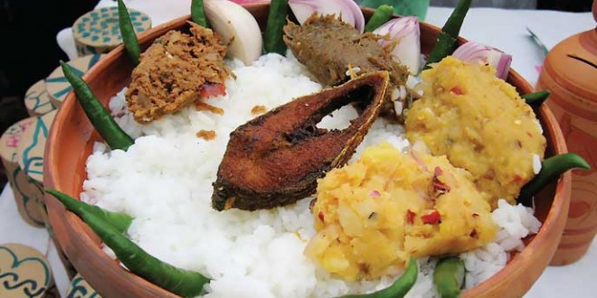
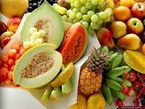
খাদ্য গ্রহণের পর কখনও কখনও রোগ বা অসুবিধার সৃষ্টি হয় কি?
বলতে পার কী কী রোগ বা অসুবিধা হয়ে থাকে?
Notes:
পাঠ শিরোনাম বের করার চেষ্টা করা হয়েছে। শিক্ষক তার নিজের মত করে আরো কিছু প্রশ্ন করে পাঠ শিরোনাম বের করতে পারেন।

Slide 4
আন্ত্রিক সমস্যা
(আমাশয়, পেটে ব্যাথ্যা --)

Slide 5
শিখনফল
এই পাঠ শেষে শিক্ষার্থীরা ---
1। আন্ত্রিক সমস্যাজনিত রোগগুলোর নাম বলতে পারবে।
২। রোগগুলোর লক্ষণ, প্রতিকার ও প্রতিরোধ ব্যবস্থা ব্যাখ্যা করতে পারবে।
৩। পরিপাকতন্ত্রের রোগ সম্পর্কে সচেতন হবে এবং পরিবারের সকলের সচেতনতা বৃদ্ধিতে স্বচেষ্ট থাকবে।

Slide 6
অজীর্ণতা বা বদহজম
কারণ
অতি ভোজন, ভাল করে চিবিয়ে না খাওয়ার ফলেও হয়।
লক্ষণ
বুকে ব্যাথ্যা, জ্বালা করা, পেট ফাঁপা, টক ঢেঁকুর উঠা
প্রতিকার
অতি ভোজন না করা, ভাল করে চিবিয়ে খাওয়া, ধুমপান না করা
পাকস্থলীতে সংক্রমন, বিষণ্নতা, থাইরয়েড সমস্যা, এনজাইমের ঘাটতি, ডায়াবেটিস ইত্যাদির ফলে বদহজম হয়।
Notes:
শিক্ষার্থীদের প্রশ্ন করে উত্তর বের করার চেষ্টা করা হবে। শিক্ষক এক্ষেত্রে সহযোগীতা করতে পারেন । শিক্ষার্থীরা কারণ গুলো খাতায় লিখে নিবে।

Slide 7
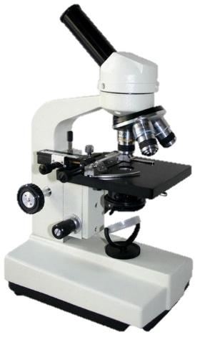
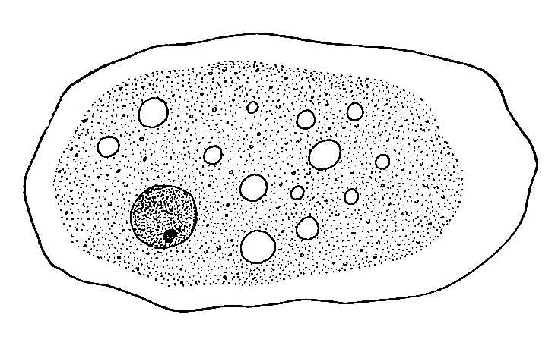
এই জীবানু আমাদের দেহে কীভাবে প্রবেশ করে?
আমাশয় রোগসৃষ্টিকারী জীবানু
Entamoeba histolytica
Shigella ব্যাক্টেরিয়া
লক্ষণ গুলো কী কী?
ভিডিওতে দেখি
প্রতিকার কী হতে পারে?
Notes:
শিক্ষার্থীদের প্রশ্ন করে উত্তর বের করার চেষ্টা করা হবে। শিক্ষক এক্ষেত্রে সহযোগীতা করতে পারেন ।

Slide 8
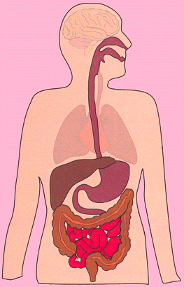
কোষ্ঠকাঠিন্য
পরিশ্রম না করলে
আন্ত্রিক গোলযোগে
পায়খানার বেগ চেপে রাখলে
কারণ
রাফেজযুক্ত খাবার না খেলে
কোলন অপাচ্য অংশ হতে বেশি পানি শোষণ করলে
কোলনের মাংসপেশি আস্তে আস্তে সংকুচিত হলে
প্রতিকার কী হতে পারে?
পৌষ্টিকনালীর মধ্য দিয়ে অপাচ্য অংশ ধীরে গমন, ফলে বেশি পানি শোষণ হয়
Notes:
এনিমেশনের শেষের দিকে তীর চিহ্ন পানি শোষণ বুঝানো হচ্ছে। শিক্ষার্থীরা কারণ গুলো খাতায় লিখে নিবে।

Slide 9
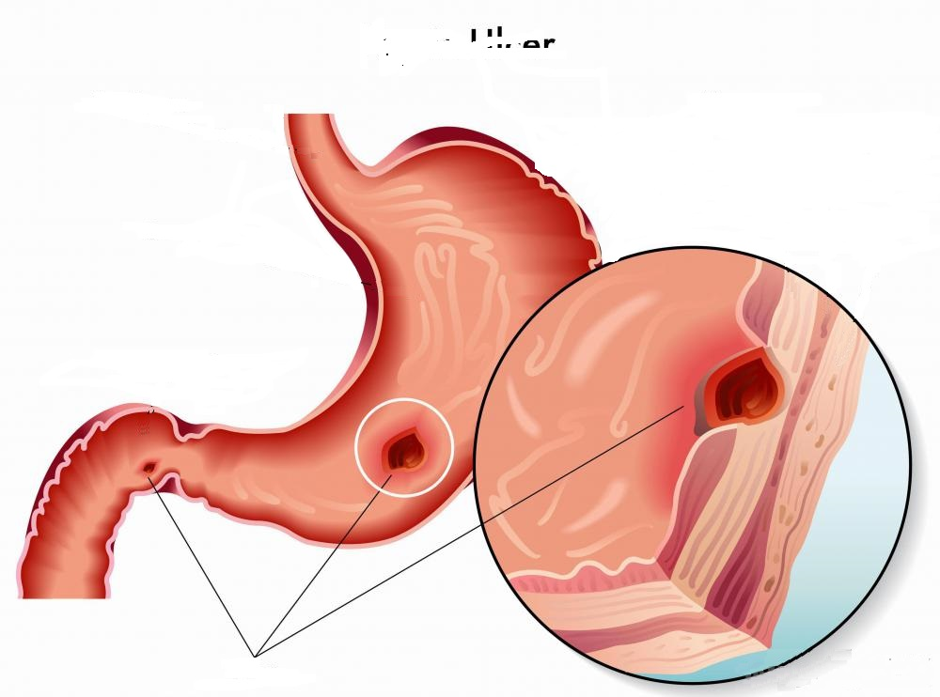
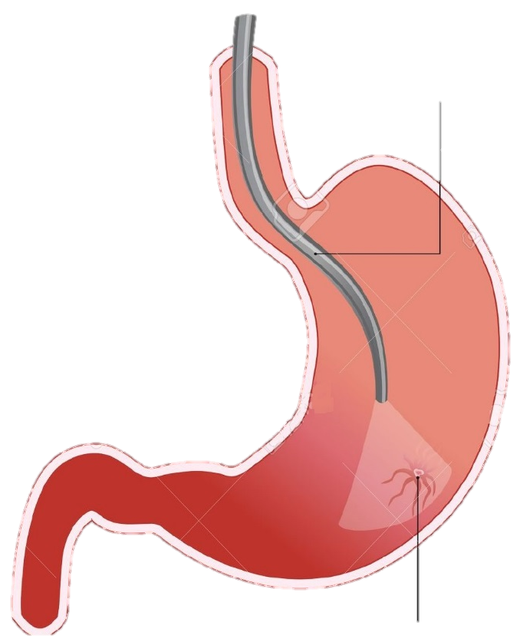
গ্যাস্ট্রিক আলসার কেন হয়?
এরোগ নির্ণয়ের উপায় কি?
এন্ডোসকপি
এরোগ প্রতিকারের উপায় কি?
গ্যাস্ট্রিক আলসার
ভিডিওতে দেখি
Notes:
শিক্ষার্থীরা কারণ গুলো খাতায় লিখে নিবে।

Slide 10
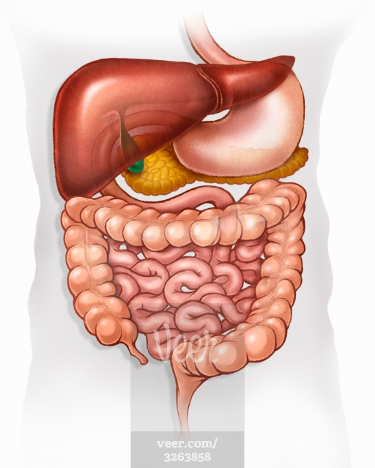
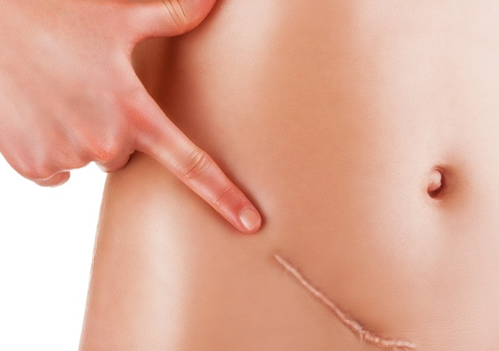
বৃহদান্ত্রের সিকামের সাথে আঙ্গুলের আকারের থলেটির নাম কি?
সংক্রমনের পর কী ঘটে এবং কী করা উচিত?
অ্যাপেন্ডিক্স
অ্যাপেন্ডিক্স সংক্রমিত হওয়ার পর
শল্যচিকিৎসার মাধ্যমে অপসারনের পর

Slide 11
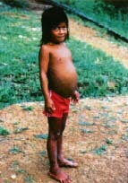
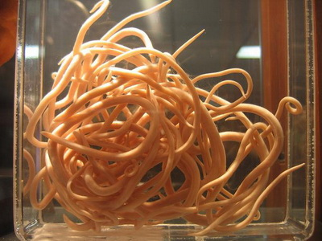
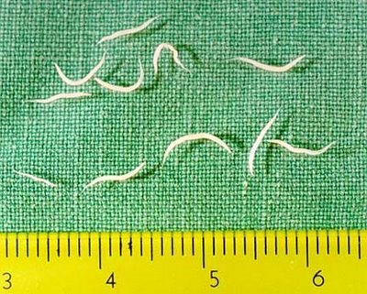
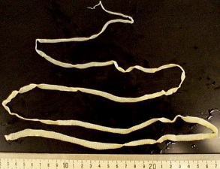
দলগত কাজ ৮মিঃ
শিশুটির কী কী উপসর্গ দেখা দিতে পারে এবং এ রোগ প্রতিরোধের উপায় খুঁজে বের কর।
গোলকৃমি
কীভাবে এরা মানুষের দেহে প্রবেশ করে?
সুতাকৃমি
ফিতাকৃমি
কৃমিজনিত রোগ
শিশুটির পেট দেখে কি স্বাভাবিক মনে হয়?
Notes:
কী হতে পারে? অবশ্যই কৃমি তাই না ...। এই বলে পাঠে অগ্রসর হওয়া যেতে পারে । প্রশ্নউত্তর পদ্ধতিতে এই স্লাইডটির ধারনা দেয়া যেতে পারে। পরে দলগত কাজ।

Slide 12
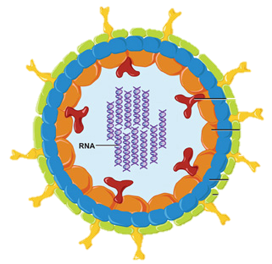
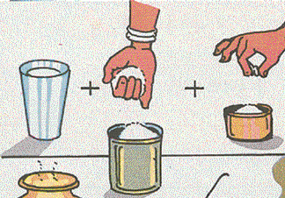
ডায়রিয়া (Diarrhoea)
কী তৈরি করা হচ্ছে?
এই রোগ হওয়ার কারণ গুলো কী কী হতে পারে?
রোটা ভাইরাস
এরোগের লক্ষণ গুলো কী কী?
কোন রোগের জন্য এটি প্রয়োজন?
এ রোগ হলে কী কী সচেতনতা মূলক কর্মকান্ড গ্রহণ করবে?
Notes:
প্রশ্নউত্তর পদ্ধতিতে এই স্লাইডটির ধারনা দেয়া যেতে পারে।

Slide 13
মূল্যায়ন
১। আলসার কী ?
২। ডায়রিয়ার উপসর্গ কী কী?
৩। অ্যাপেনডিসাইটিস কী?
৪। রাফেজ খাবার কেন খাওয়া উচিৎ?
Notes:
আরো কোন প্রশ্ন করে শিক্ষক মূল্যায়ন করতে পারেন।

Slide 14
গুরুত্বপূর্ণ শব্দ সমূহ
অজীর্ণতা
থাইরয়েড
সিগেলা
রাফেজ
গ্যাস্ট্রিক আলসার
এন্ডোসকপি
অ্যাপেডিসাইটিস
শস্য স্যালাইন
রোটা ভাইরাস
Notes:
শিক্ষার্থীরা শব্দগুলো লিখে নিবে। এসম্পর্কে শিক্ষার্থীকে প্রশ্ন করতে উৎসাহিত করে তাদের কাছে প্রশ্ন চাওয়া যেতে পারে।

Slide 15
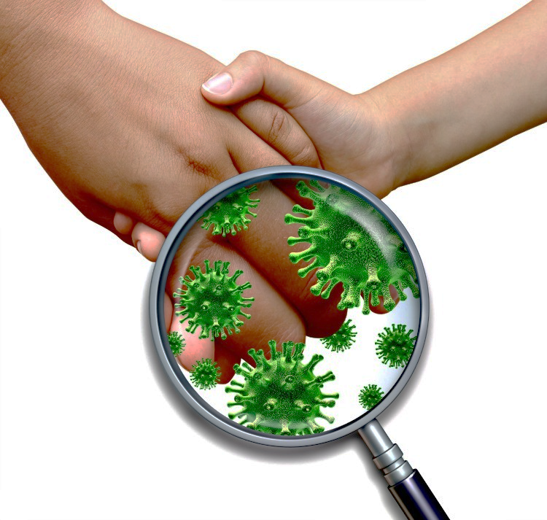
বাড়ির কাজ
ডায়রিয়া, আমাশয়, গ্যাস্ট্রিক আলসার থেকে তুমি ও তোমার পরিবারের পরিত্রানের জন্য সচেতনতা মূলক কী কী অভ্যাস গড়ে তুলবে , লিখ।

Slide 16
ধন্যবাদ

Slide 17
কৃতজ্ঞতা স্বীকার
শিক্ষা মন্ত্রণালয়, মাউশি, এনসিটিবি ও এটুআই-এর সংশ্লিষ্ট কর্মকর্তাবৃন্দ
এবং কন্টেন্ট সম্পাদক হিসেবে যাঁর নির্দেশনা, পরামর্শ ও তত্ত্বাবধানে এই মডেল কন্টেন্ট সমৃদ্ধ হয়েছে তিনি হলেন-
জনাব সামসুদ্দিন আহমেদ তালুকদার, প্রভাষক, টিটিসি, কুমিল্লা।

